Slide 1
ISTITUTO MAGISTRALE STATALE «M. IMMACOLATA» San Giovanni Rotondo (FG)
GUIDA PER LA COMPILAZIONE DEL QUESTIONARIO STUDENTI E DEL QUESTIONARIO GENITORI
ISTRUZIONI PER FAMIGLIE E STUDENTI

Slide 2
Accedere alla home page del sito dell’istituto all’indirizzo: www.magistrale-immacolata.it
Cliccare sul pulsante Autovalutazione

Slide 3
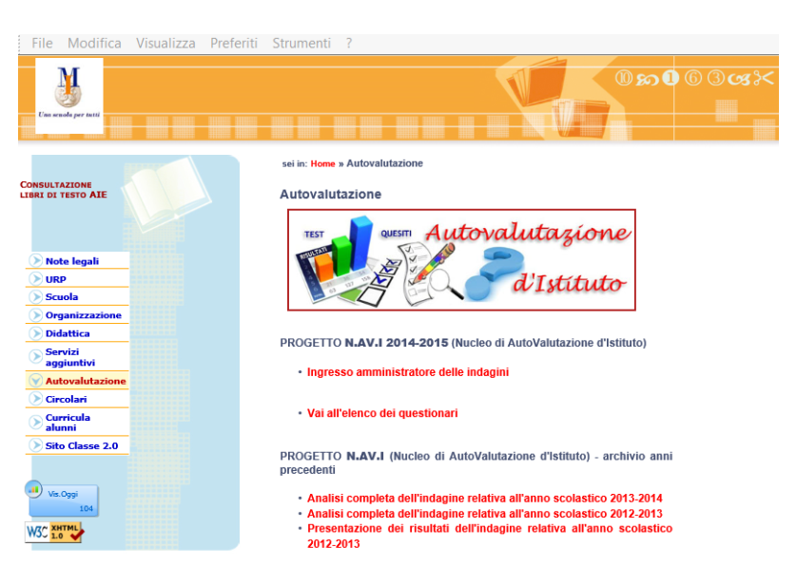
Cliccare su «Vai all’elenco dei questionari»

Slide 4
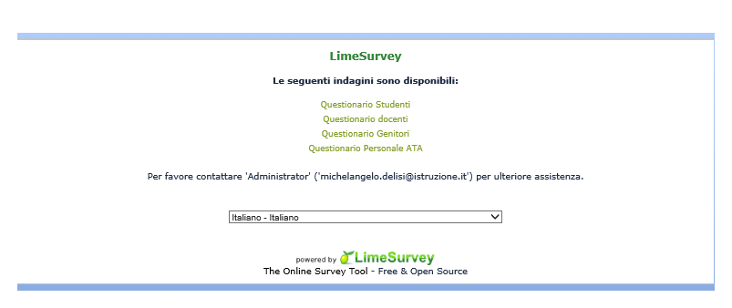
I genitori apriranno il Questionario Genitori Gli studenti apriranno il Questionario Studenti
Cliccare su INVIA alla fine della compilazione

Slide 5
GRAZIE PER LA COLLABORAZIONE

